Slide 1
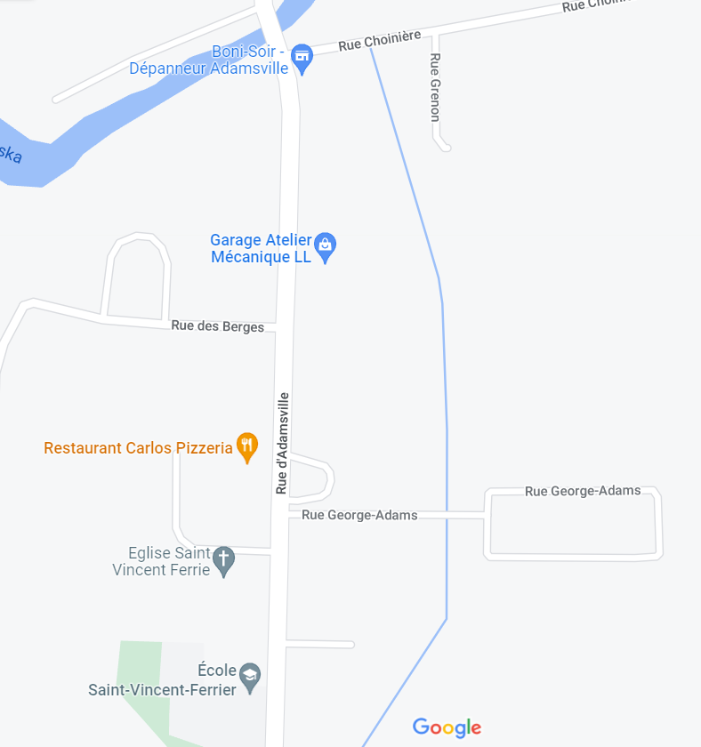
Trottibus trajet Saint-Vincent-Ferrier 2022
Départ 7h 30
Coin Choinière/Grenon
1er arrêt 7 h 40
Coin Georges-Adams/
Charles-Powel
Rue Charles- Powel
Arrivée à l’école
7 h 47

